Slide 1


DESENVOLVIMENTO DE UM PROTÓTIPO CASO DE USO TRYFATUS
Alunos: Jaystherson de Sousa Monteiro
jaysthersonsousa@gmail.com.br
Lucas Manoel Lopes
lucasm.lps@outlook.com
Pedro Souza Pittigliani de Carvalho
pedro-s-carv@hotmail.com
Orientador: Marcos Roberto Sanchez Mena
Novembro de 2019

Slide 2
DESENVOLVIMENTO DE UM PROTÓTIPO CASO DE USO TRYFATUS
Estrutura da apresentação
Introdução
Revisão Bibliográfica
  Engenharia de Requisitos
  Requisitos do Cliente
  Modelagem de Sistemas
  Linguagem de Modelagem Unificada
  Diagramas de Caso de Uso
  Diagrama de Caso de Uso
  Diagramas de Classes
  Programação Orientada a Objetos
  Java
  Banco de Dados
Implementação
  Diagrama de Caso de Uso
  Diagrama de Classe
  Programação
  Apresentação da aplicação
Conclusão
Trabalhos Futuros
Referências

Slide 3
DESENVOLVIMENTO DE UM PROTÓTIPO CASO DE USO TRYFATUS
Introdução do Trabalho
Diante das barreiras encontradas no dia-a-dia, para efetuar vendas em um pequeno comércio local notou-se que desenvolvendo um pequeno protótipo, o mesmo poderia auxiliar na gestão de pequenas tarefas do dia-a-dia. Pensando nisso, e utilizando-se da engenharia de requisitos como uma ferramenta que tende a auxiliar no processo de desenvolvimento de software, foi sugerido para este estabelecimento a criação de um protótipo para gerenciar as vendas e clientes, pois estas atividades até então eram feitas manualmente.

Slide 4
DESENVOLVIMENTO DE UM PROTÓTIPO CASO DE USO TRYFATUS
Introdução do Trabalho
O protótipo tem como objetivo auxiliar nestas atividades, poupando recursos importantes para uma empresa, sendo eles tempo, dinheiro e excesso de trabalho, já que pesquisas de clientes levarão muito menos tempo, além de acabar com a necessidade de uso de papel e busca manual. Todos estes fatores podem influenciar na movimentação da loja, pois os clientes sairiam mais satisfeitos graças ao atendimento rápido, além de diminuir o trabalho do atendente.

Slide 5
DESENVOLVIMENTO DE UM PROTÓTIPO CASO DE USO TRYFATUS
Engenharia de Requisitos
Trata e analisa as necessidades do cliente
Segundo Espindola, Majdenbaum e Audy (2004, p. 2), “É um termo que engloba todas as atividades envolvidas na descoberta, documentação e manutenção de um conjunto de requisitos para um sistema computacional”.
Requisitos funcionais definem o funcionamento do sistema
Requisitos não funcionais limitam o sistema mas não são primordiais a seu funcionamento.

Slide 6
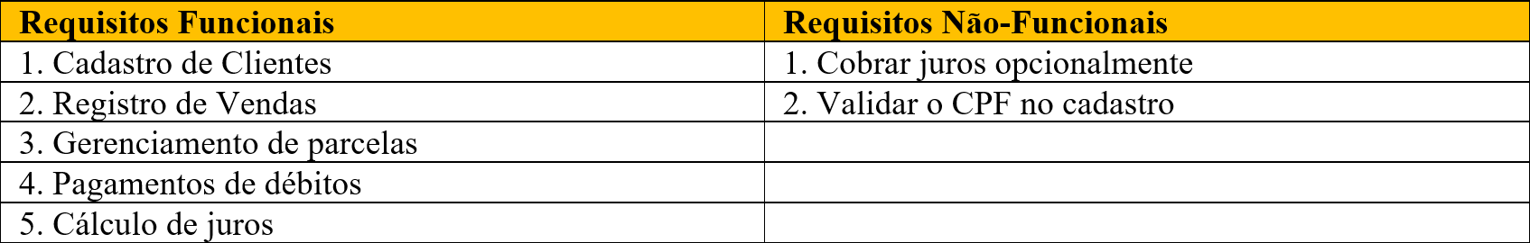
DESENVOLVIMENTO DE UM PROTÓTIPO CASO DE USO TRYFATUS
Requisitos do Cliente

Slide 7
DESENVOLVIMENTO DE UM PROTÓTIPO CASO DE USO TRYFATUS
Modelagem de Sistemas
Desenvolvimento abstrato do sistema: define seu funcionamento.
Cria uma maneira intuitiva de pensar sobre o programa
Irá guiar o programador e os envolvidos a como construir o software
Gera softwares com menos erros, diminuindo os custos de manutenção e retrabalho.

Slide 8
DESENVOLVIMENTO DE UM PROTÓTIPO CASO DE USO TRYFATUS
Linguagem de Modelagem Unificada
Família de notações gráficas para facilitar o desenvolvimento de sistemas
Define elementos gráficos para modelar sistemas orientados a objetos
É feita por meio de diagramas

Slide 9
DESENVOLVIMENTO DE UM PROTÓTIPO CASO DE USO TRYFATUS
Diagramas de Caso de Uso
Visualmente simples, de fácil entendimento
O modelo de caso de uso é amplamente utilizado para garantir que os requisitos se encaixam com a necessidade do cliente, por ser um cenário simples que descreve o sistema de forma geral (Sommervile, 2011)
Diretamente relacionado aos requisitos
Exibe a relação dos atores com as ações
Ator: qualquer elemento externo que interage com o sistema
Caso de Uso: ações e funções do sistema
Relacionamentos: indica as interações entre eles

Slide 10
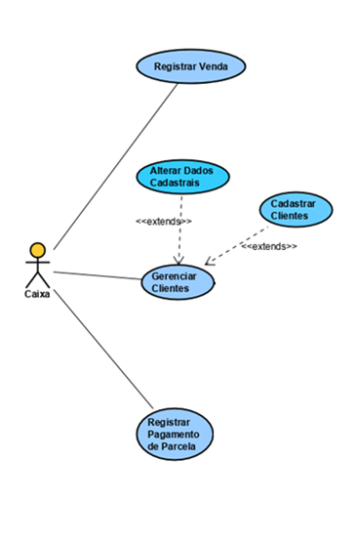
DESENVOLVIMENTO DE UM PROTÓTIPO CASO DE USO TRYFATUS
Diagrama de Caso de Uso

Slide 11
DESENVOLVIMENTO DE UM PROTÓTIPO CASO DE USO TRYFATUS
Diagrama de Classes
Utilizado na programação orientada a objetos
Exibe as classes e seus relacionamentos
Classes: abstrações de entidades reais
Podem possuir atributos e métodos
Atributos: características da classe
Métodos: ações que a classe pode exercer
Associação: Para Sommerville (2011), “Uma associação é um link entre classes que indica algum relacionamento entre essas classes”

Slide 12
DESENVOLVIMENTO DE UM PROTÓTIPO CASO DE USO TRYFATUS
Programação Orientada a Objetos
Códigos não complexos
Abstração da realidade em classes e objetos
Classes: Representam coisas reais
Métodos: Representam ações destas coisas
Objetos: Representam atributos da mesma
Principais Linguagens: Java, C, Python, Pascal

Slide 13
DESENVOLVIMENTO DE UM PROTÓTIPO CASO DE USO TRYFATUS
Java
Linguagem de programação orientada a objetos
Amplamente utilizada atualmente
Diferencial: permite a execução de um programa em qualquer máquina

Slide 14
DESENVOLVIMENTO DE UM PROTÓTIPO CASO DE USO TRYFATUS
Banco de Dados
Armazena dados e informações
Permite um acesso rápido as mesmas
Originou da necessidade de acabar com o papel
É gerenciado pela linguagem SQL
Segundo C.J. Date, “Banco de dados é um sistema de armazenamento de dados baseado em computador; Isto é, um sistema cujo objetivo global é registrar e manter informação”

Slide 15
DESENVOLVIMENTO DE UM PROTÓTIPO CASO DE USO TRYFATUS
Diagrama de Caso de Uso

Slide 16
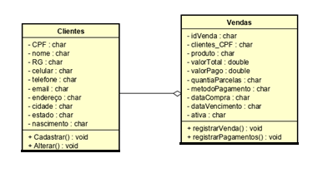
DESENVOLVIMENTO DE UM PROTÓTIPO CASO DE USO TRYFATUS
Diagrama de Classe

Slide 17
DESENVOLVIMENTO DE UM PROTÓTIPO CASO DE USO TRYFATUS
Programação
Código-Fonte completo disponível em:
https://github.com/Luucx7/TryFatus

Slide 18
DESENVOLVIMENTO DE UM PROTÓTIPO CASO DE USO TRYFATUS
Apresentação da Aplicação

Slide 19
DESENVOLVIMENTO DE UM PROTÓTIPO CASO DE USO TRYFATUS
Conclusão
Solução do problema de uso e perda de papel
Agilizar processos na loja TryFatus
Após entrevista, foi realizado o levantamento dos requisitos
A partir deles, foi criado os diagramas e a programação.
De acordo com Lúcia, o protótipo está de fácil manuseio e entendimento, superando expectativas.

Slide 20
DESENVOLVIMENTO DE UM PROTÓTIPO CASO DE USO TRYFATUS
Trabalhos futuros
Formatação de valores em campos de texto melhorada;
Adicionar opções para impressão de registro, carnês e recibo;
Otimizar a estrutura do código;
Criar opção para realizar backup do banco de dados facilmente;
Adicionar sistema de login para utilização do sistema.
Adicionar opção de pagamento e gerenciamento de uma única venda.

Slide 21
DESENVOLVIMENTO DE UM PROTÓTIPO CASO DE USO TRYFATUS
Referências Bibliográficas
DATE, Christopher J. Introdução a Sistemas de Banco de Dados. 3. ed. Rio de Janeiro: Editora Campos, 1984.
ESPINDOLA, Rodrigo; MAJDENBAUM, Azriel; AUDY, Jorge. Uma análise crítica dos desafios para engenharia de requisitos em manutenção de software. Disponível em: <http://www.metodoiron.com.br/iron/wp-content/uploads/2014/03/Artigo_EngReq_ManutencaoSoftware.pdf> Acesso em: 09 out. 2019.
SOMMERVILLE, Ian. Engenharia de Software. 9. ed. São Paulo: Pearson, 2011.

Slide 22
DESENVOLVIMENTO DE UM PROTÓTIPO CASO DE USO TRYFATUS
Obrigado pela atenção.
Jaystherson de Sousa Monteiro
jaysthersonsousa@gmail.com
Lucas Manoel Lopes
lucasm.lps@outlook.com
Pedro Souza Pittigliani de Carvalho
pedro-s-carv@hotmail.com

